Slide 1
ZASTITA I ODRZIVOST ZIVOTNE SREDINE
Da bi se sacuvala zivotna sredina moraju se postovati neke mere i pravila...Ne smeju se zagadjivati vode i priroda...

Slide 2
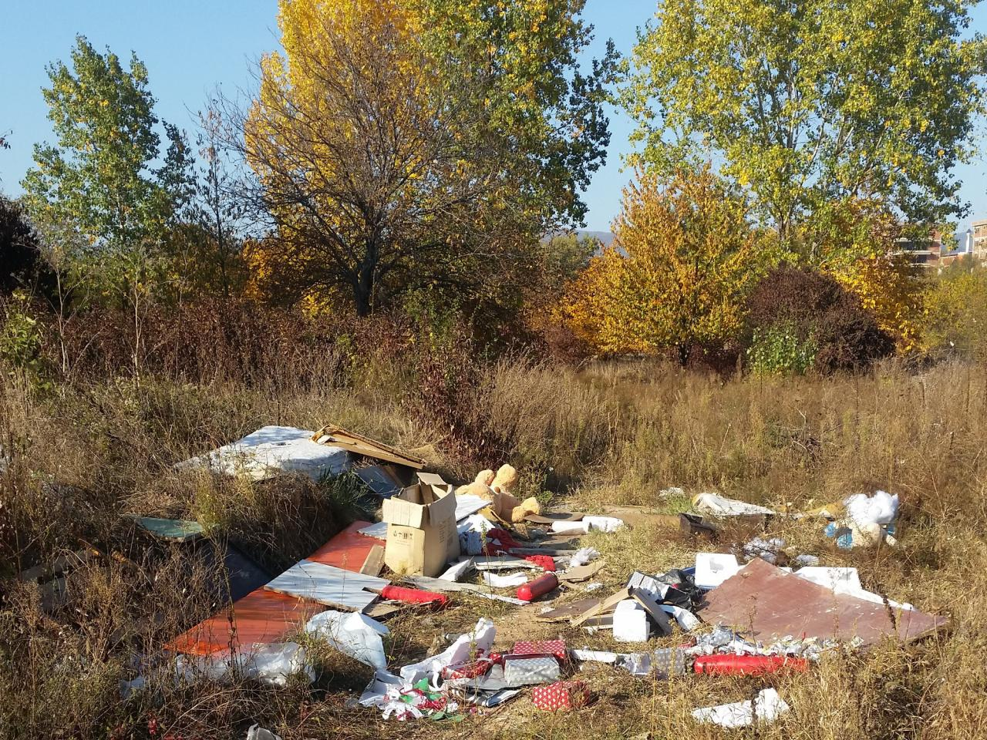
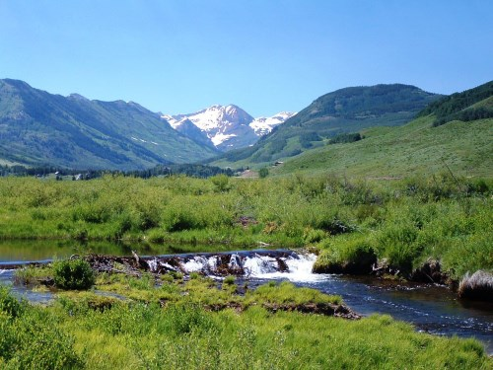
priroda
zagadjena
zdrava

Slide 3
CUVAJMO PRIRODU!!!

Slide 4
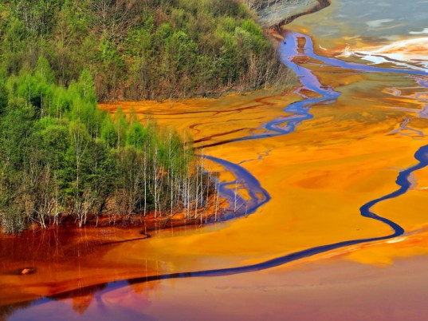
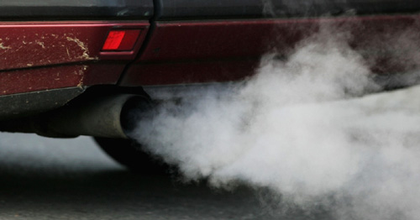
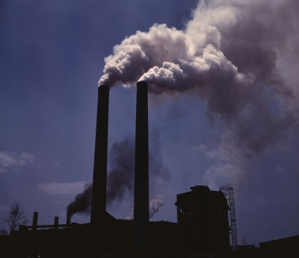
ZAGADJENJE PRIRODE
Dim iz fabrika,bacanje smeca,izlivanje nafte u reke,gas automobila...sve to steti prirodi.

Slide 5
BACANJE SMECA (PLASTIKE)NA ULICU
Tuzno je to kako neki ljudi uopste ne vode racuna o prirodi,zivotinjama,vodama....Veliki procenat zivotinja je uginulo zbog smeca i plastike...Svake godine je sve veci broj....

Slide 6
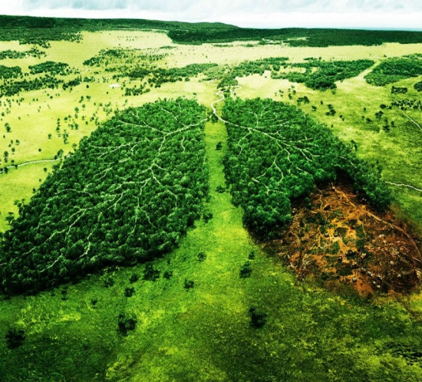
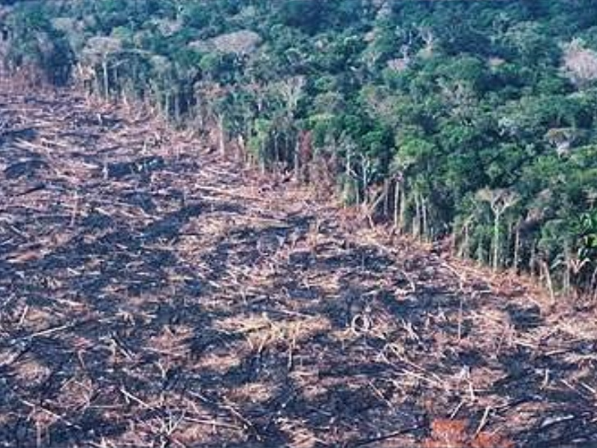
Unistavanje suma
Zbog ilegalne sece godisnje nestane hiljade hektara suma..‚Drvece i biljke nam omogucavaju kiseonik a bez njih mi se razboljevamo...U poslednje vreme sume nisu kao pre...Nema svezeg vazduha,hlada,lepote....Ljudi se bogate a ni neznaju sta cine.........

Slide 7
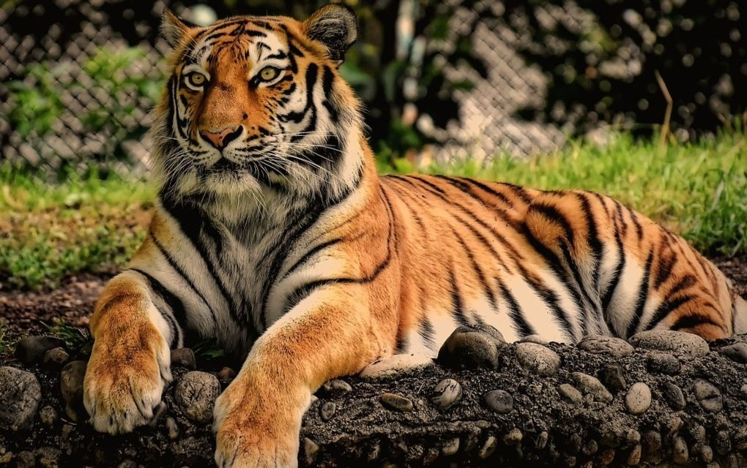
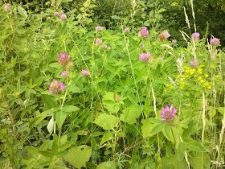
Kako zastiti prirodu
Ako smece bacamo u kantu,ne zagadjujemo vode...Polako ce svet krenuti na bolje..Ove godine su poceli radovi za aparat za procisnjenje voda...

